Slide 1
به نام خدا
بررسی انواع مدار های فیدبک
دکتر فتوت احمدی
تهیه کننده : محمدحسین رفیعی

Slide 2
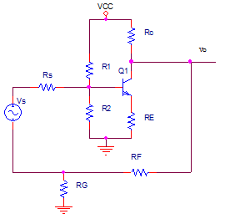
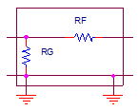
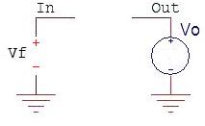
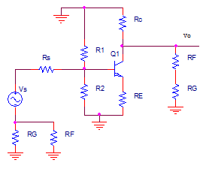
12
مدار اصلی با فیدبک
فیدبک: ولتاژ-ولتاژ
Series-shunt
مدار اصلی
با بارگذاری فیدبک

Slide 3
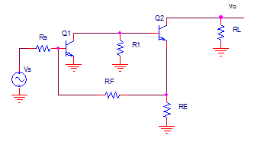
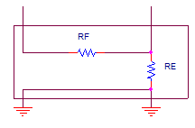
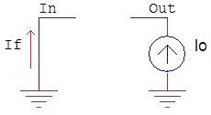
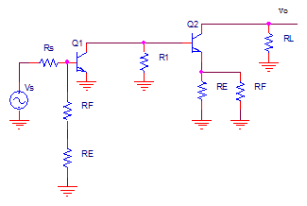
13
مدار اصلی با فیدبک
فیدبک: جریان-جریان
Shunt-series
مدار اصلی
با بارگذاری فیدبک

Slide 4
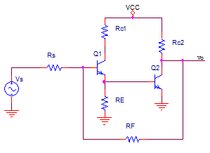
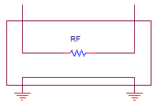
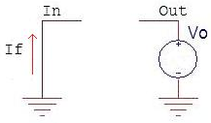
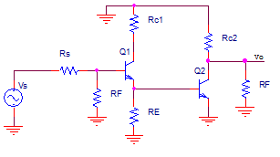
14
مدار اصلی با فیدبک
فیدبک: ولتاژ-جریان
Shunt-shunt
مدار اصلی
با بارگذاری فیدبک

Slide 5
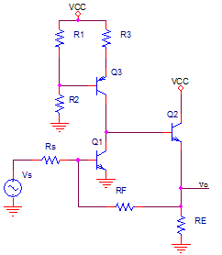
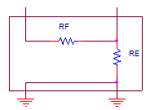
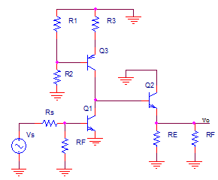
15
مدار اصلی با فیدبک
فیدبک: ولتاژ-جریان
Shunt-shunt
مدار اصلی
با بارگذاری فیدبک

Slide 6
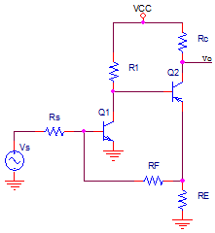
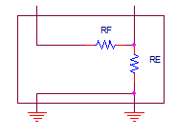
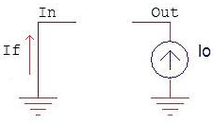
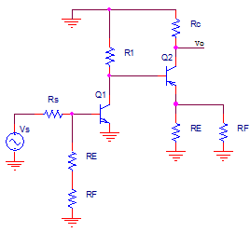
16
مدار اصلی با فیدبک
فیدبک: جریان-جریان
Shunt-series
مدار اصلی
با بارگذاری فیدبک

Slide 7
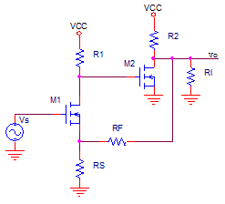
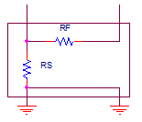
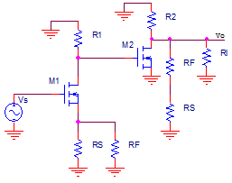
17
مدار اصلی با فیدبک
فیدبک: ولتاژ-ولتاژ
Series-shunt
مدار اصلی
با بارگذاری فیدبک

Slide 8
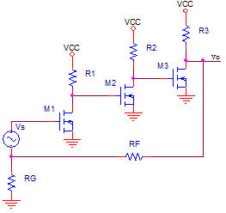
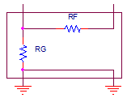
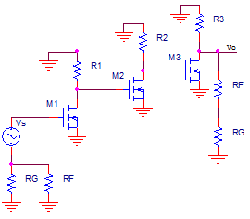
18
مدار اصلی با فیدبک
فیدبک: ولتاژ-ولتاژ
Series-shunt
مدار اصلی
با بارگذاری فیدبک

Slide 9
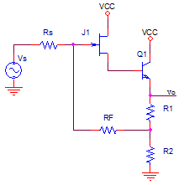
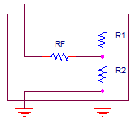
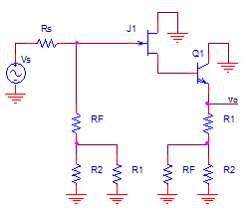
19
مدار اصلی با فیدبک
فیدبک: ولتاژ-جریان
Shunt-shunt
مدار اصلی با بارگذاری فیدبک

Slide 10
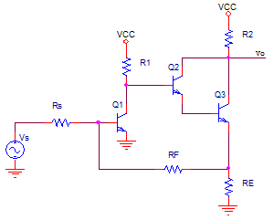
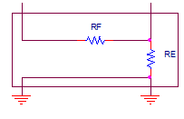
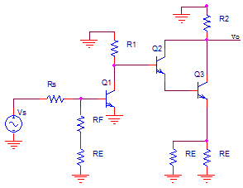
20
مدار اصلی با فیدبک
فیدبک: جریان-جریان
Shunt-series
مدار اصلی
با بارگذاری فیدبک

Slide 11
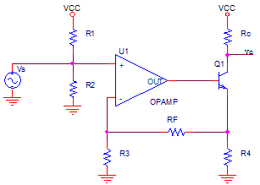
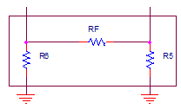
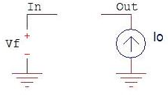
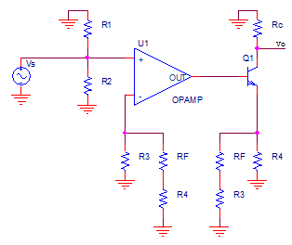
21
مدار اصلی با فیدبک
فیدبک: جریان-ولتاژ
Series-series
مدار اصلی با بارگذاری فیدبک

Slide 12
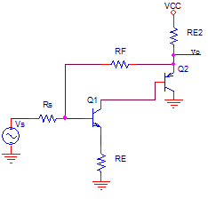
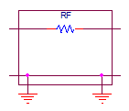
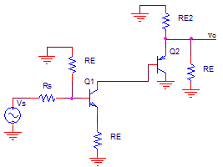
22
مدار اصلی با فیدبک
فیدبک: ولتاژ-جریان
Shunt-shunt
مدار اصلی
با بارگذاری فیدبک

